Slide 1
这滋味妙不可言
——点题与细节描写专项

Slide 2

点题技巧：
位置 方式
开头1次
中间3到4次
结尾1次
记叙
议论
抒情
避免：偏离题、不点题、空点题

Slide 3
考场作文40分秘诀：
中心须明确
点题巧安排
过程要详写
特写带升华

Slide 4
1
对“滋味”及其妙处的描写偏少。
2
铺垫过长，介入重点太慢。
主要问题
3
详略不当，重点不突出。

Slide 5
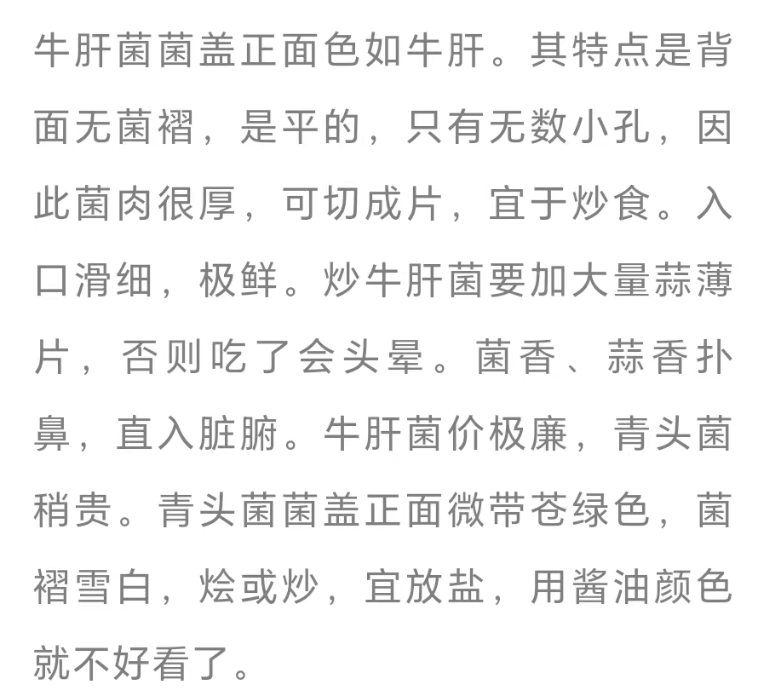
比较汪曾祺作品中的两个文段：

Slide 6
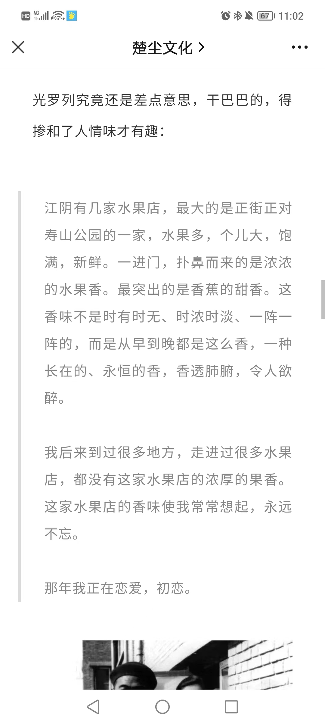
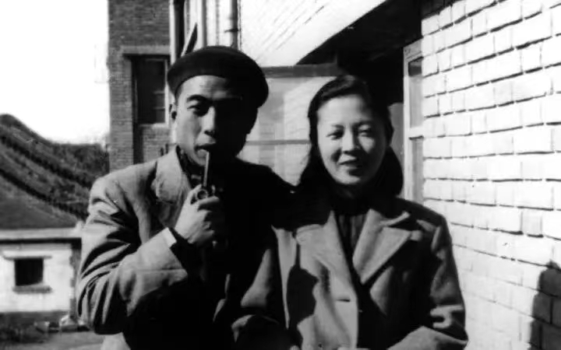
比较汪曾祺作品中的两个文段：

Slide 7
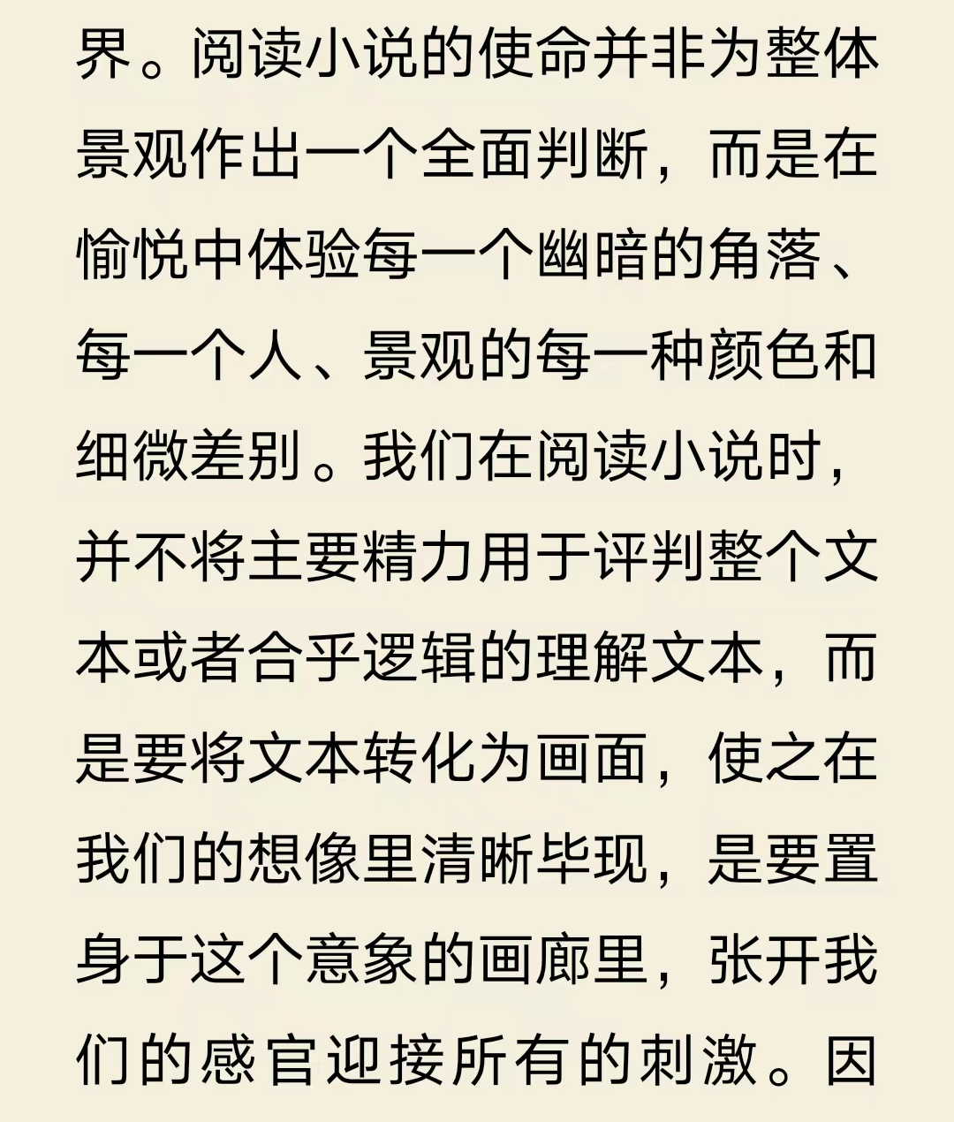
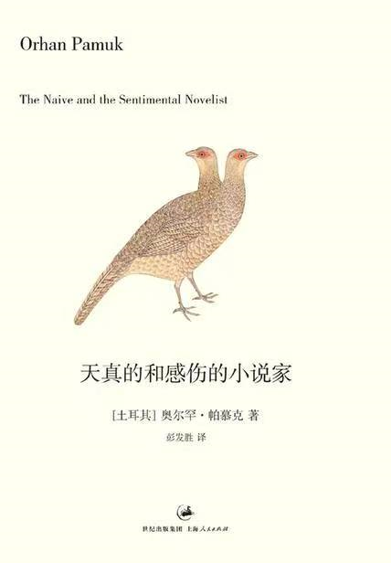

Slide 8
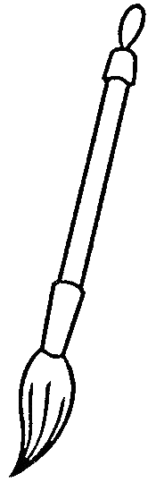

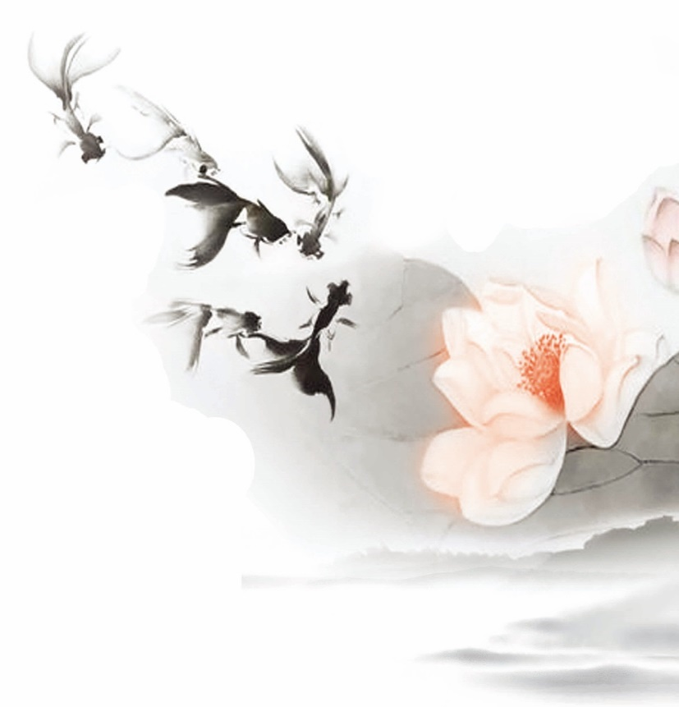
一枝一叶总关情
细节描写技巧

Slide 9
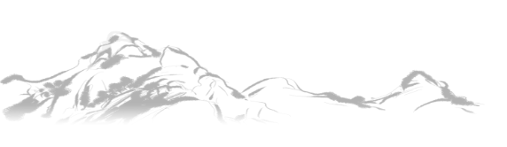
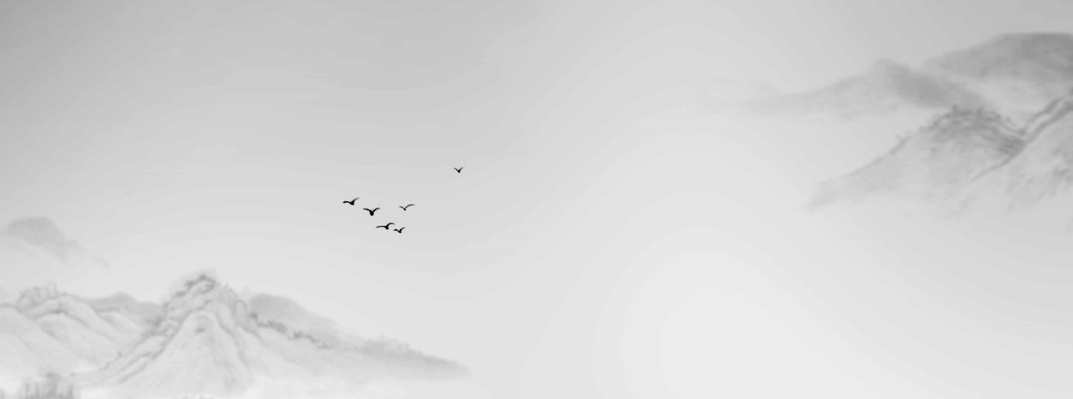
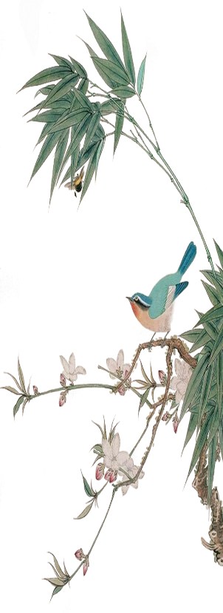
要义解说
什么是细节描写呢？细节描写是指抓住生活中细微而又具体的典型情节或细小环节，加以生动细致的描绘，为文章的人物形象与主题思想服务。它包括人物的外貌、语言、动作、心理以及自然景物、场面气氛的描写等。

Slide 10
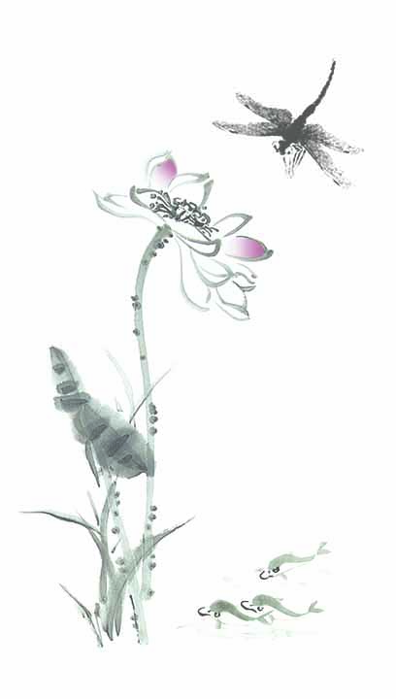
一、细节描写的类型：
①人物细节描写。它包括对人物的外貌、语言、动作、心理等进行细腻而具体的描写。如鲁迅《社戏》中：“‘是的，我们请客。我们当初还不要你的呢。你看，你把我的虾吓跑了！’双喜说。”这个细节很有趣，一方面承认偷了豆，另一方面又极力掩饰，转移话题，写出了双喜的诚实、机灵。

Slide 11
②景物细节描写。它包括自然环境、社会环境，动物、静物的细节描写。如鲁迅《从百草园到三味书屋》中对百草园的描写，作者按照由低到高写静物、由高到低写动物的顺序，同时兼顾到详略的安排，对百草园的景物展开描写，抓住了景物的形、声、色、味来具体刻画，运用了比喻、拟人的修辞，同时又用了极富有表现力的动词和形容词，突出了景物的特点。

Slide 12
③场面细节描写。包括情节、事件的细节描写。 如刘成章《安塞腰鼓》对黄土高原上腰鼓表演的场面描写。作者借助比喻和排比，把腰鼓舞壮阔、豪放、火烈的场面写得别致感人，使人如闻其声，如临其境。

Slide 13
三、细节描写的方法：
①动词传神法。捕捉人物和事物具有动感的动作和状态，选用准确恰当的动词，无疑是文章表达生动形象且富有表现力的关键。

Slide 14
如吴敬梓《范进中举》中：
屠户把银子攥在手里紧紧的，把拳头舒过来，道：“这个，你且收着。我原是贺你的，怎好又拿了回去？”范进道：“眼见得我这里还有几两银子，若用完了，再来问老爹讨来用。”屠户连忙把拳头缩了回去，往腰里揣。
“攥”“舒”“缩”“揣”这四个动词，形象地表现了胡屠户爱财如命、虚情假义的嘴脸，极具讽刺性。

Slide 15
“跑步”
头一百米，我摆动双腿，有节奏地舞动着双臂，双目一眨不眨地注视前方，保持着不紧不慢的节奏。第二百米，我的双腿明显加快了摆动，身子微微前倾，充分利用惯性，头微微昂起，尽量平稳地呼吸。第三百米，我卯足了劲儿，以最快的速度冲刺，我有力地摆动双臂，带动双腿，不断加快频率，紧紧跟着前面的同学。最后一百米，我咬紧牙关，瞪圆了眼，大幅挥动双臂，汗水不断地滚落，长时间的跑动令我体力几近透支，速度越来越慢。但终点就在前方，这次我一定可以满分！深吸一口气，我鼓足了劲，再次迈动疲累的双腿，冲过了终点线。阳光洒在我的身上，仿佛也在为我欢呼。

Slide 16
好的描写可以使我们对久已熟悉的事物有新的感受。
好的描写使我们对陌生的事物恍如亲见亲历。
历来作家状物写景都对“新鲜”下功夫。有人说，诗人笔下，不过是写些风、花、雪、月罢了；诚然，不过好诗里的花是完全新鲜的花，好诗里的月是完全新鲜的月。
——王鼎钧《作文七巧》

Slide 17
②过程延长法。如果细节是一个动作过程，可以将其分解成一连串细微动作，运用最为精炼传神的句子，最为准确的动词和形容词来传达人物的精神风貌。如方纪《挥手之间》：
主席也举起手来，举起他那顶深灰色的盔式帽，举得很慢很慢，像是在举一件十分沉重的东西，一点一点的，一点一点的，等到举过头顶，忽然用力一挥，便停在空中，一动不动。
作者在描写毛主席的这个特定的历史性的动作时，用五个“举”字，一个“挥”字，以及比喻、夸张、反复等多种修辞手法，给人留下深刻印象。

Slide 18
学化学——《我是如此热爱化学》
把温度计放进烧杯里，升高一度、两度、三度……在电热炉的烘烤下，我的手心已经冒出了细汗，而我却不以为意，痴迷的看着温度计里红色的细线爬升，为了等到最合适的温度。我把小烧杯放在电子秤上，往里面加一克、两克、三克……拿着药匙的手微微颤抖，不是因为紧张或害怕，而是为了找到最准确的用量，只能以抖腕的方式向烧杯内添加药品。这准备工作看上去很苛刻，很复杂，但当配好的溶液滴在玻璃板上迅速凝结，宣告着实验成功时，我就获得了一种无与伦比的成就感，之前的辛苦也就烟消云散，实验成功是我最大的精神安慰剂。

Slide 19
③精雕细刻法。又称为工笔。工笔是绘画中一种技法，其特点是以工整细密的笔法来描绘事物的形象，再现物象的各个细部。在文学艺术创作中是指对描写对象进行细腻、精确、详尽的刻画。

Slide 20
运用细致笔调，使行为动作如影视中之特定镜头凸现于读者面前。如海明威《老人与海》：
老头儿放下了钓丝，把它踩在脚底下，然后把鱼叉高高地举起来，举到不能再高的高度，同时使出全身的力气，比他刚才所聚集的更多的力气，把鱼叉扎进正好在那大胸鳍后面的鱼腰里，那个胸鳍高高地挺在空中，高得齐着一个人的胸膛。他觉得鱼叉已经扎进鱼身上了，于是他靠在叉把上面，把鱼叉扎得更深一点，再用全身的重量推到里面去。
作者把笔墨集中在处于特定时空的鱼叉上，“举”“扎”“靠”“推”等动作构成精彩的特写镜头，使人从惊心动魄的搏斗中形象地体味到人的伟力、气魄和智慧。

Slide 21
泡茶——《这个春天，我再一次感受到泡茶的魅力》
简单的清洗过茶具后，泡茶的水也烧开了。窗外，是一片明媚的春色。
高冲——水流倾泻而下，如丝丝娟绸轻巧地落在杯中。由于手抬得比较高，落在杯中的水流只有铜钱口一般的粗细，轻柔的将茶叶冲击开。我仍然十分紧张，但手比之前稳了许多。水流稳稳当当的冲入杯中，沾染着茶叶的清香，我的内心变得宁静而喜悦。
低泡——茶叶在水中青得亮眼，如同丹青在纸上渲染开来，杯中的水也仿佛被冲成了青绿色，水汽阴暗。盖上盖子，借着手腕的巧劲，轻轻的晃动壶身。或许是身处春季，打在背上的暖阳让我的动作不知不觉的变得轻缓，仿佛在弹一曲圆舞曲，悠扬，舒缓而动人。

Slide 22
④修辞增色法。巧妙的运用修辞，即比喻、拟人、夸张、反复等修辞手法，可以增强语言的生动性，变抽象为具体，使无形变为有形。如鲁迅《药》中的一段描写：
老栓也向那边看，却只看见一堆人的后背，都伸得很长，仿佛许多鸭，被无形的手捏住了的，向上提着。静了一会，似乎有点声音，使人动摇起来，轰的一声，都向后退，一直散到老栓立着的地方，几乎将他挤倒了。

Slide 23
再如福楼拜《包法利夫人》中：
寡妇（查理的前妻）瘦括括的，牙又长……骨头一把，套上袍子，就像剑入了鞘一样。
狄更斯《大卫·科波菲尔》中：
这位太太坐在炉子旁边的一把大椅子上，看上去就像是一捆衣服，我当时没有不小心坐在上面，至今还感到幸运。

Slide 24
⑤感官结合法。要使描写生动形象，在观察事物过程中，我们还可以调动自己的各种器官，对事物作非常细致地观察，细腻描摹，写准写活人、景、物的形、声、味、质感等要素。如鲁迅《社戏》：

Slide 25
两岸的豆麦和河底的水草所发散出来的清香，夹杂在水气中扑面的吹来；月色便朦胧在这水气里。淡黑的起伏的连山，仿佛是踊跃的铁的兽脊似的，都远远的向船尾跑去了，但我却还以为船慢。 那声音大概是横笛，宛转，悠扬，使我的心也沉静，然而又自失起来，觉得要和他弥散在含着豆麦蕴藻之香的夜气里。
这段景物描写，作者调动嗅觉、触觉、视觉、听觉等多种感觉，细致生动地写出了月夜行船时看到的美丽的江南水乡夜景，烘托了作者看社戏的急切心情。

Slide 26
再如《鲁提辖拳打镇关西》，可谓写得有声有色，却只写了三拳：
第一拳从味觉方面设喻：“似开了油酱铺：咸的、酸的、辣的，一发都滚出来。”
第二拳从视觉方面设喻：“似开了个彩帛铺：红的、黑的、绛的，都绽将出来。”
第三拳从听觉方面设喻：“似做了一个全堂水陆的道场：罄儿、钹儿、铙儿，一齐响。”
三个比喻贴切、生动，鲁达的力大勇猛和嫉恶如仇淋漓写出。

